Slide 1

REKONSTRUKCE ŠIKMÝCH STŘECH
Vysoká škola technická a ekonomická v Českých Budějovicích
Autor bakalářské práce: Ondřej Lukeš
Vedoucí bakalářské práce: Ing. Jan Plachý, Ph.D.
Oponent bakalářské práce: Ing. Markéta Myslivečková
Leden 2017

Slide 2
OBSAH
Výběr tématu
Cíl práce
Teoretická část
  Úvod do problému
  Poruchy střešních konstrukcí
  Poruchy krytiny a její rekonstrukce
  Poruchy nosné konstrukce a její rekonstrukce
Aplikační část
  Stavebně technický průzkum
  Výměna krytiny a zateplení
  Příklady rekonstrukcí střech z regionu
Závěrečné shrnutí

Slide 3
VÝBĚR TÉMATU
Aktuálnost tématu
Jedna z nejčastěji prováděných rekonstrukcí objektu
Vlastní zájem o problematiku rekonstrukcí

Slide 4
CÍL PRÁCE
Zpracovat základní přehled možných variant konstrukčního řešení rekonstrukcí šikmých střech.
Doplnit příklady z regionu.
Popsat výhody a nevýhody jednotlivých konstrukčních řešení
Pro zvolený objekt zpracovat projektovou dokumentaci.

Slide 5
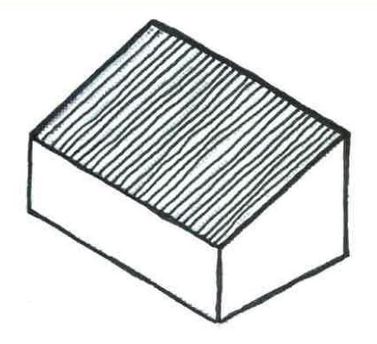
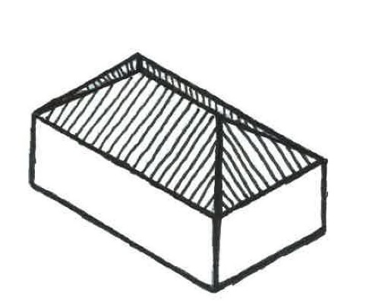
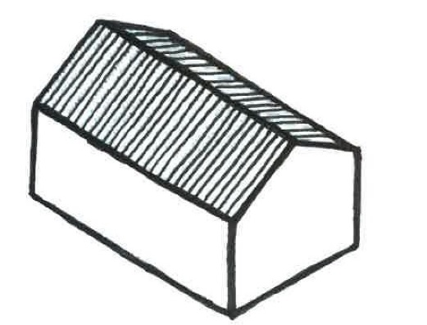
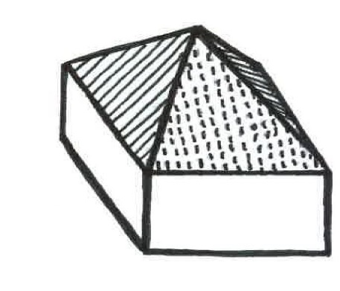
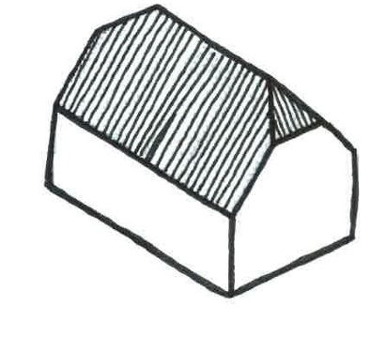
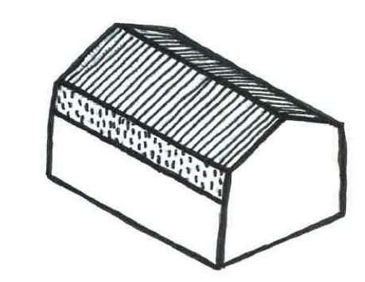
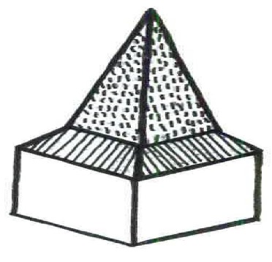
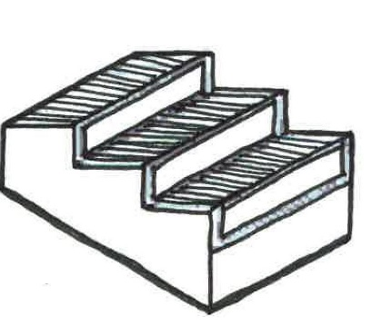
TEORETICKÁ ČÁST
Úvod do problému
  Dodatečné zateplení střešního pláště
  Hlavní části sklonité střechy
  Typy střešních krytin u šikmých střech
  Tepelně izolační materiály používané v šikmých střechách
  Rozdělení střešních plášťů dle uložení tepelné izolace

Slide 6
TEORETICKÁ ČÁST
Poruchy střešních konstrukcí
  Nesprávné provedení projektu střechy
  Výskyt vad na použitých materiálech
  Neodborné nebo nekvalitní provedení
  Změny okrajových podmínek, které působí na střešní plášť
  Překročení udávané životnosti
  Špatná nebo žádná údržba střešního pláště
  Havárie

Slide 7
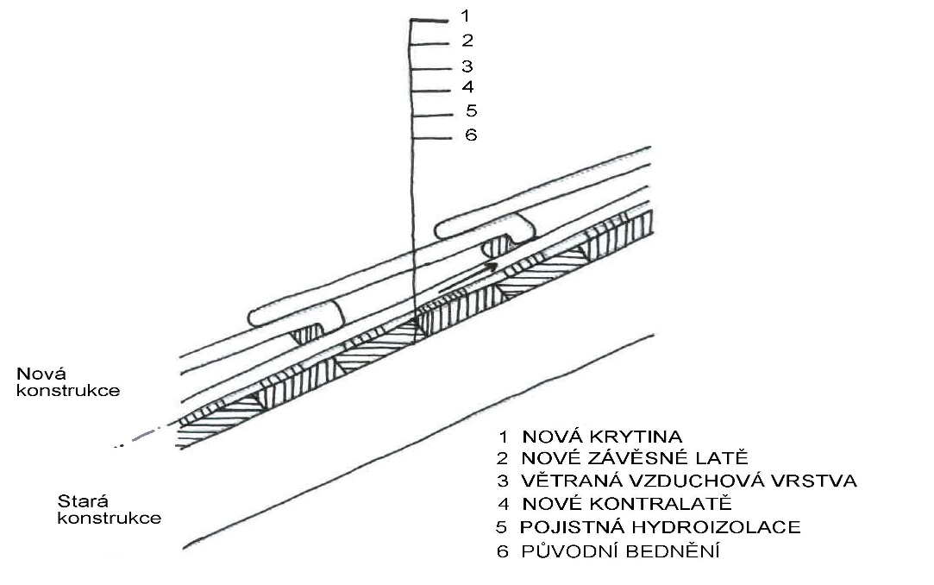
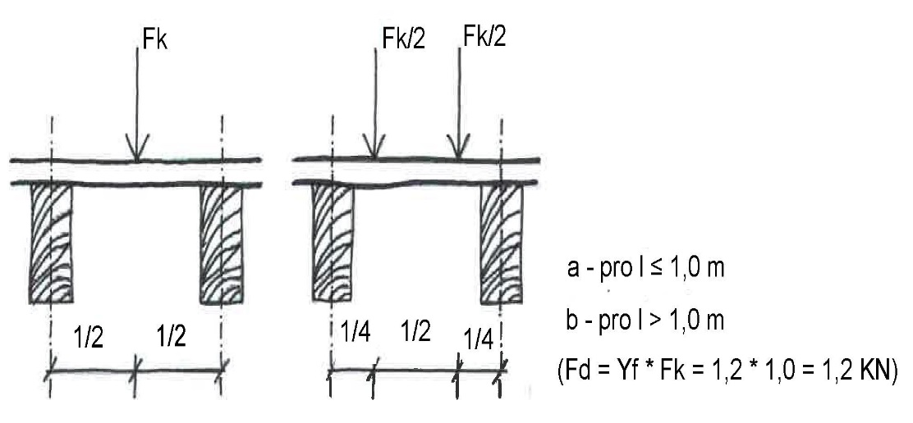
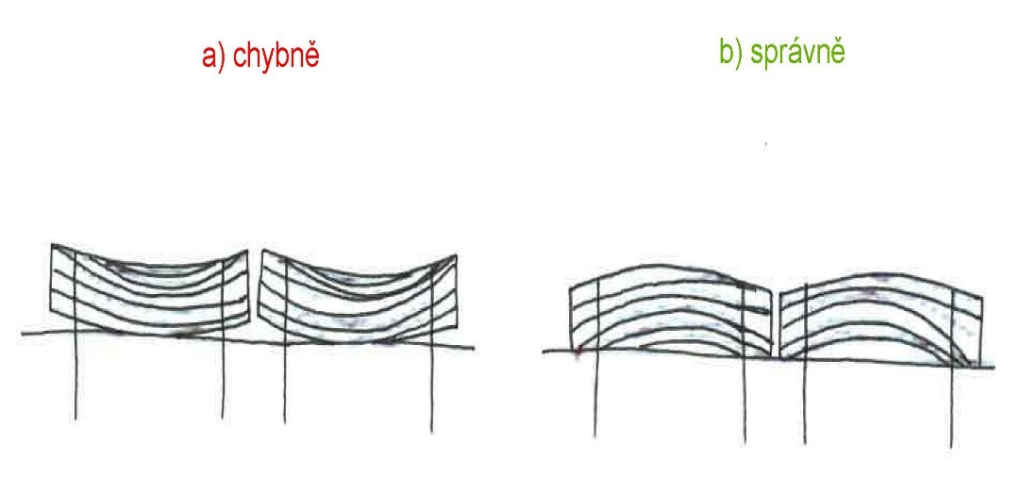
TEORETICKÁ ČÁST
Poruchy krytiny a její rekonstrukce

Slide 8
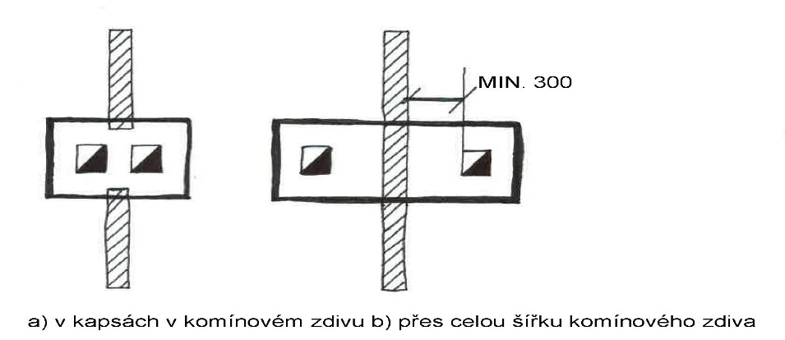
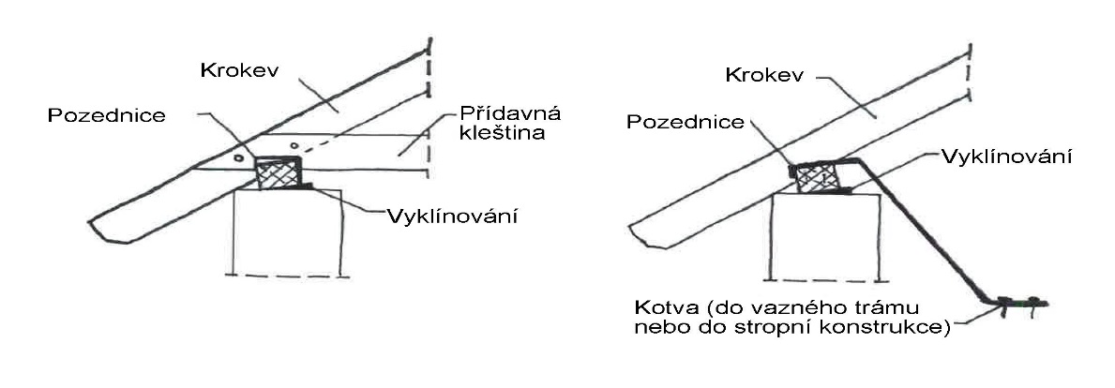
TEORETICKÁ ČÁST
Poruchy nosné konstrukce a její rekonstrukce
  Napadení dřeva biotickými škůdci
  Zazdění komínových prvků do komínového zdiva
  Krovové dřevěné konstrukce, jejich sanace a zesilování
  Jednotlivé prvky konstrukce krovu, nejběžnější vady a jejich rekonstrukce

Slide 9
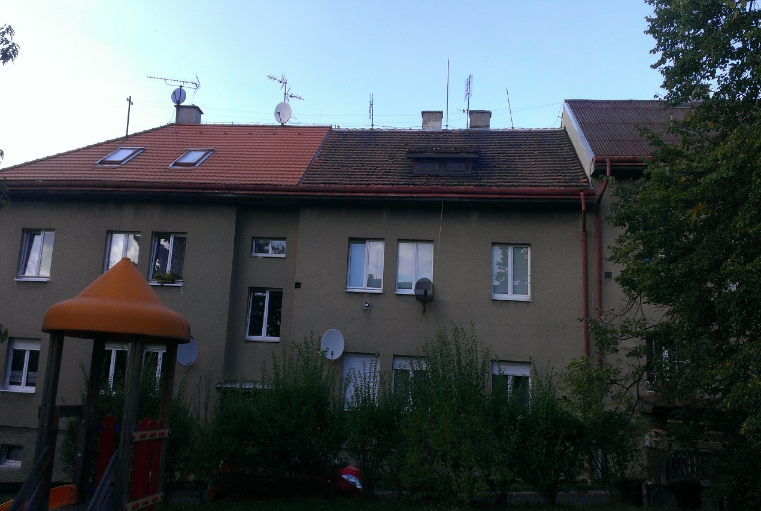
APLIKAČNÍ ČÁST
Řešený objekt
Název objektu: bytový dům
Místo stavby: Sokolov č.p.1245,
číslo LV 3663, p.p.č. 2804
Kraj: Karlovarský kraj
Zastavěná plocha: 188,608 m²
Pozemek stávajícího objektu: p.č.2804, katastrální území Sokolov

Slide 10
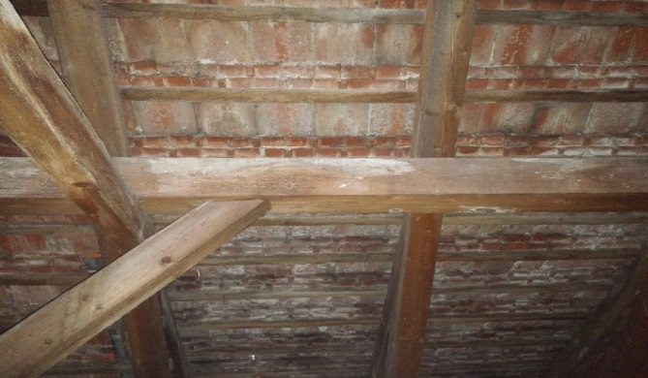
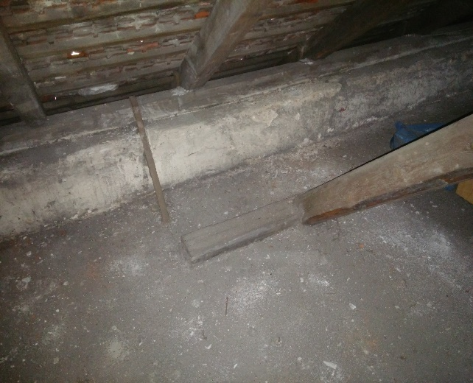
APLIKAČNÍ ČÁST
Stavebně technický průzkum
  Identifikace stavby
  Účel stavebně historického průzkumu a jeho druh
  Stavební, urbanistické a architektonické řešení objektu
  Specifikace podkladových materiálů
  Stavebně technický průzkum střešní konstrukce
  Předběžné hodnocení stavu střešní konstrukce a potřebné sanace

Slide 11
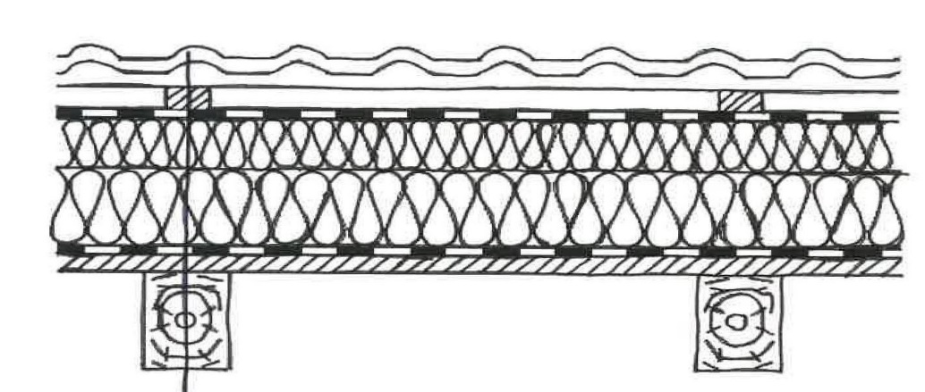
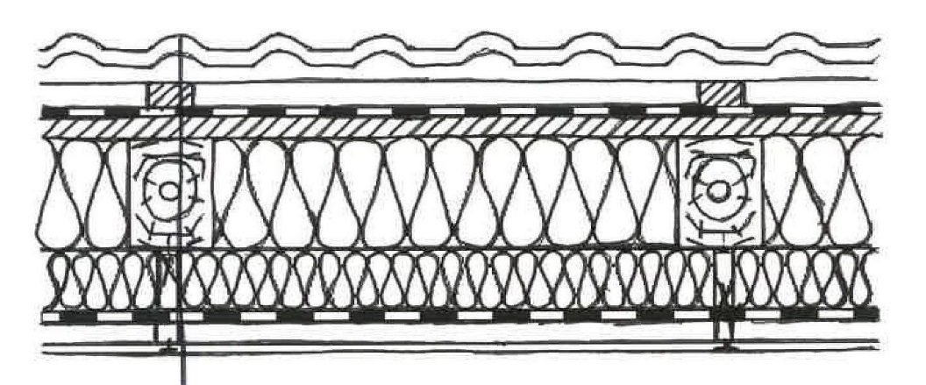
APLIKAČNÍ ČÁST
Výměna krytiny a zateplení
  Návrh varianty č.1 – rekonstrukce pomocí nadkrokevní izolace
  Návrh varianty č.2 – rekonstrukce pomocí pod a mezikrokevní izolace
  Realizovaná varianta a popis vrstev
  Popis sanace vybraného střešního pláště

Slide 12
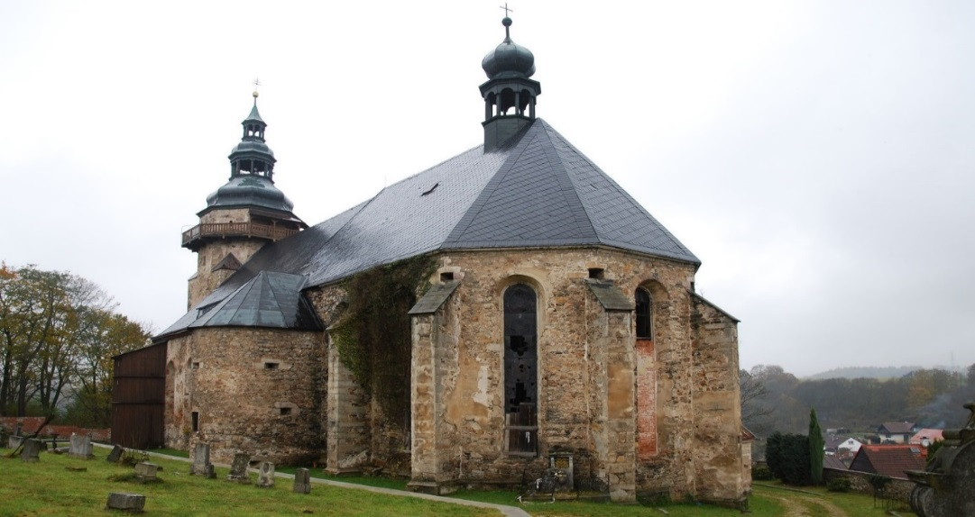
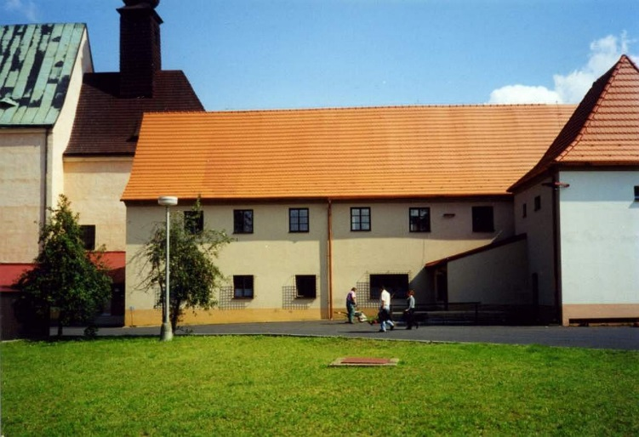
APLIKAČNÍ ČÁST
Příklady rekonstrukcí střech z regionu
  Posouzení střech Karlovarského kraje

Slide 13
ZÁVĚREČNÉ SHRNUTÍ
Přiblížena problematika rekonstrukcí šikmých střech
Hlavní myšlenka – použitelný návrh rekonstrukce na zvolený objekt
Získání nových poznatků a technických informací týkající se rekonstrukcí střech
Cíl práce byl naplněn

Slide 14
DOPLŇUJÍCÍ DOTAZY VEDOUCÍHO A OPONENTA
Jak byste řešil napojení zateplení obvodového pláště na Vámi realizované zateplení střešního pláště?
Jaké typy pojistných hydroizolací se používají u šikmých střešních plášťů?

Slide 15
DĚKUJI ZA POZORNOST

